Slide 1
Web Crawling - 3
Splinter

Slide 2
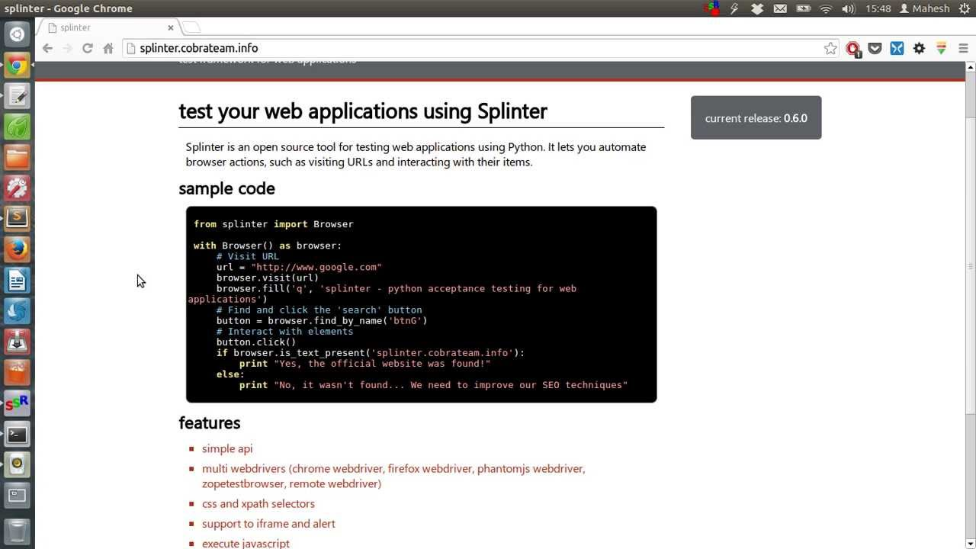
Splinter
❑ Splinter는 파이썬을 활용한 웹 자동화 어플리케이션을 만들기 위한 오픈소스 도구이다.
URL 방문하기.
웹 사이트의 HTML 요소 찾기.
- tag, xpath, name, id, class, href 등을 활용
웹 페이지 조작하기.
입력(input), 클릭(click), 뒤로 가기(back) 등
Reference: https://splinter.readthedocs.io/en/latest/finding.html
Src: https://i.ytimg.com/vi/P0Y1YVwlevw/maxresdefault.jpg

Slide 3
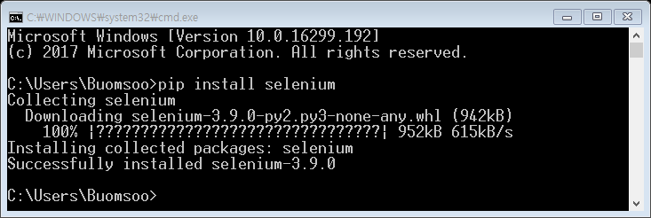
Splinter
❑ Splinter 설치하기
파이썬에서 Splinter를 활용하기 위해 우선 backend로 구동되는 selenium을 먼저 설치한다.
- cmd/terminal에 아래 명령어를 통해 설치한다.
> pip install selenium

Slide 4
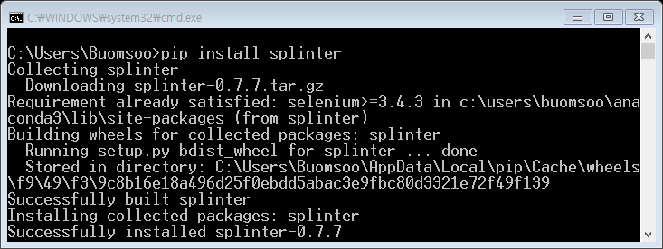
Splinter
❑ Splinter 설치하기
Selenium을 설치한 후에 splinter를 설치한다.
- cmd/terminal에 아래 명령어를 통해 설치한다.
> pip install splinter

Slide 5
Splinter
❑ Chromedriver 설치하기
방법1: 아나콘다 명령어로 설치.
- cmd/terminal에 아래 명령어를 통해 설치한다.
- 맥의 경우 brew를 통해 설치한다.
> conda install -c clinicalgraphics chromedriver
> brew install chromedriver

Slide 6
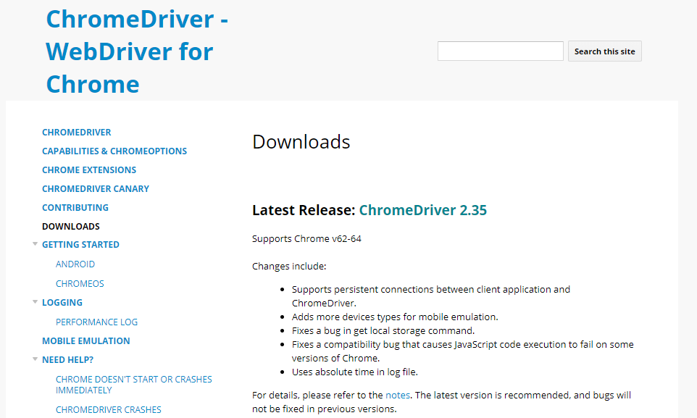
Splinter
❑ Chromedriver 설치하기
방법2: 프로그램을 다운받은 후 환경변수 설정.
- 방법 1 시도 후 오류가 발생할 경우 사용
- 다운로드 URL: https://sites.google.com/a/chromium.org/chromedriver/downloads

Slide 7
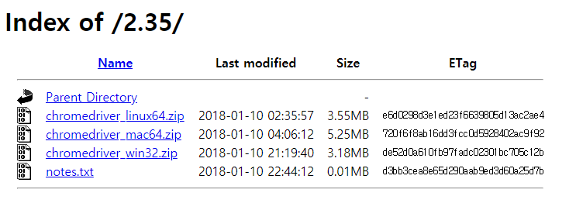
Splinter
❑ Chromedriver 설치하기
방법2: 프로그램을 다운받은 후 환경변수 설정.
- 아래와 같은 다운로드 창에서 자신의 운영체제에 맞는 버전을 다운받아 압축을 푼 후 저장한다.

Slide 8
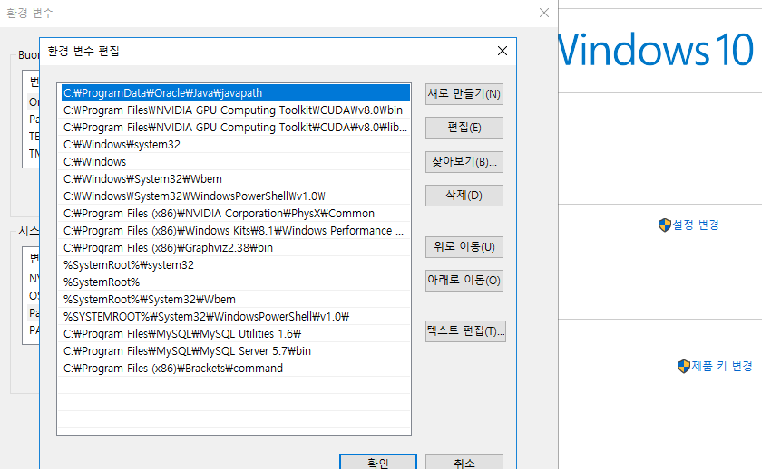
Splinter
❑ Chromedriver 설치하기
방법2: 프로그램을 다운받은 후 환경변수 설정.
- Windows의 경우 chromedriver.exe가 저장된 경로(디렉토리)를 시스템 변수(path) 에 추가해 준다.

Slide 9
Splinter
❑ Chromedriver 설치하기
방법2: 프로그램을 다운받은 후 환경변수 설정.
- Mac의 경우 chromedriver.exe가 저장된 경로(디렉토리)를 터미널을 통해 path에 추 가해 준다.
- 맨 아래에 path를 추가해준 후 ctrl + X로 나온 후 Y를 눌러 저장한다.
> sudo nano/etc/paths

Slide 10
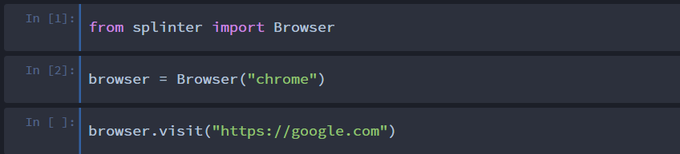
Splinter
❑ Splinter 설치 확인
파이썬을 실행한 후 아래 명령어를 입력한 후 실행시켜 본다.

Slide 11
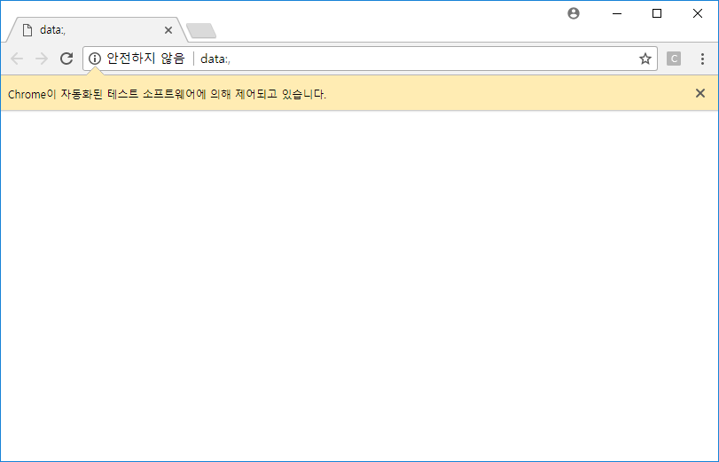
Splinter
❑ Splinter 설치 확인
아래와 같이 새로운 크롬 브라우저 창이 실행되면 잘 설치된 것이다.
- “Chrome이 자동화된 테스트 소프트웨어에 의해 제어되고 있습니다.”

Slide 12
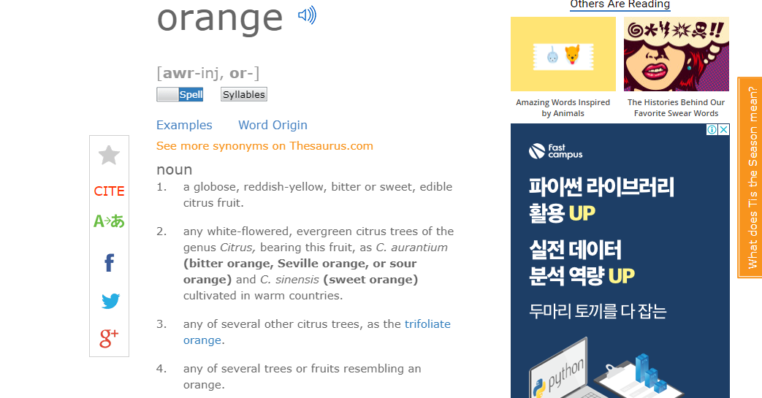
Exercise
❑ 실습 5-1. 영어 사전 크롤링하기 (1)
영어 사전 페이지에 접속해 단어 "orange"를 검색한 결과의 첫 번째 의미(meaning)을 출력한다.
- URL: http://www.dictionary.com

Slide 13
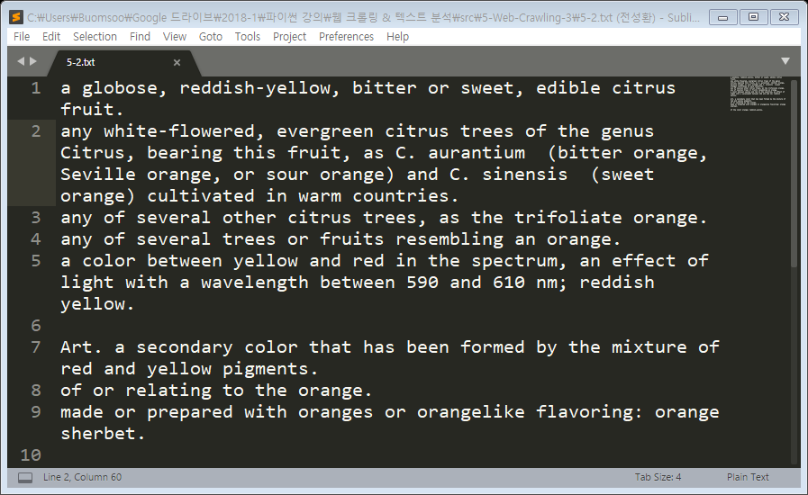
Exercise
❑ 실습 5-2. 영어 사전 크롤링하기 (2)
영어 사전 페이지에 접속해 단어 "orange"를 검색한 결과의 모든 의미(meaning)를 텍스트 파일(5-2.txt)에 저장해 본다.
- URL: http://www.dictionary.com

Slide 14
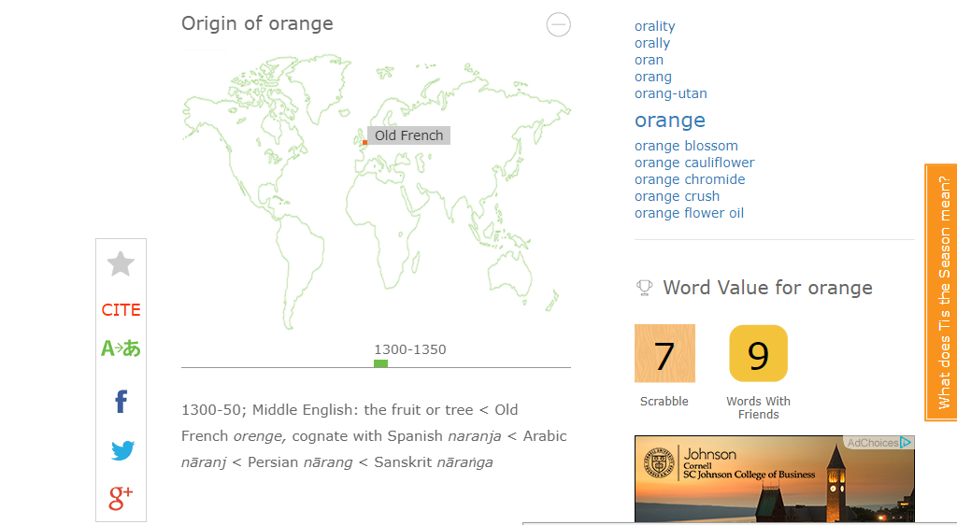
Exercise
❑ 실습 5-3. 영어 사전 크롤링하기 (3)
영어 사전 페이지에 접속해 단어 "orange"를 검색한 결과에서 [Word Origin] 버튼을 클릭해 "Origin of orange"가 화면에 나오도록 해본다.
- URL: http://www.dictionary.com

